Slide 1
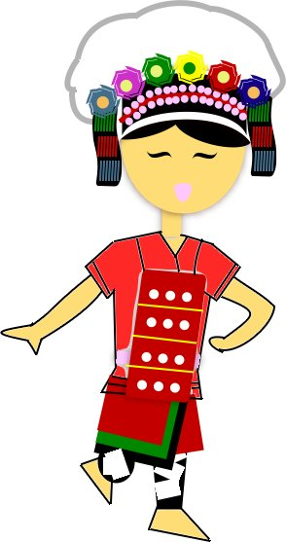
『 Tafukor 』魚我
—由八卦網了解
阿美族傳統捕魚祭現況
Notes:
(陳翊宇)各位評審好，我是陳翊宇
(劉亞理)我是劉亞理
(蔡正凱)我是蔡正凱
(陳翊宇)非常感謝評審們能給我們來這裡報告的機會，我們研究的題目是：「『Tafukor』魚我-由八卦網了解阿美族傳統捕魚祭現況」。
(換頁)
⓪感謝評審 ⓪介紹自己

Slide 2
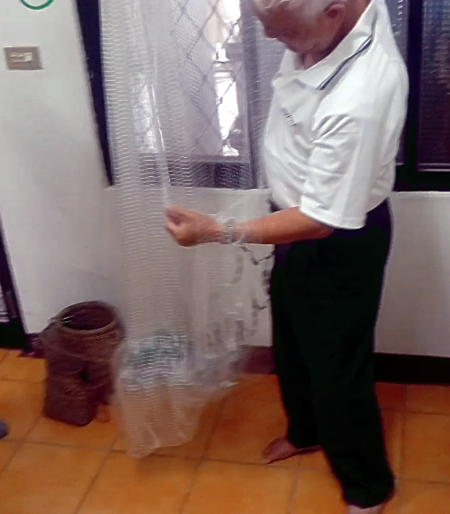
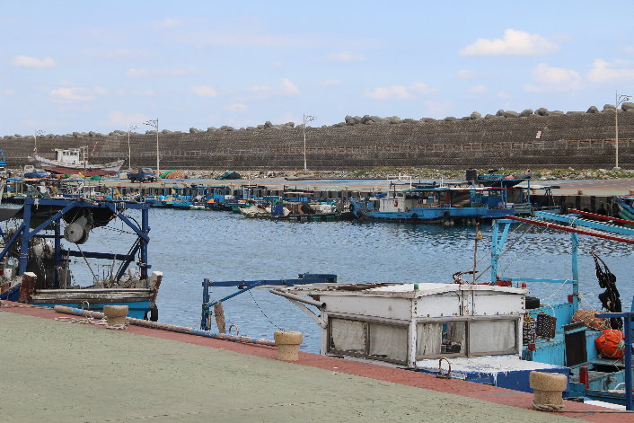
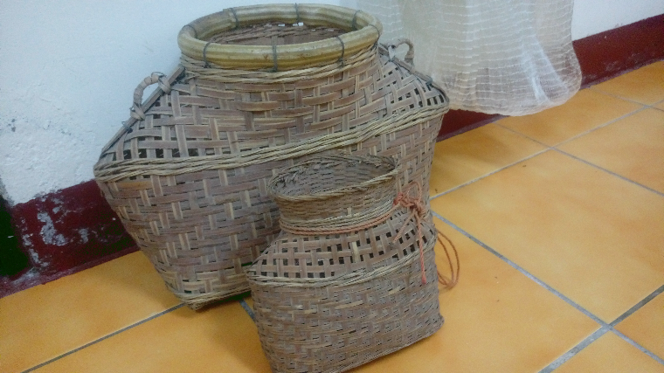
傳統捕魚與現代漁業的衝突
傳統魚具
-只能一個人操作，
收獲很少。
現代化漁業設備
Notes:
（ ）
我們做這個題目，是因為看見阿美族人正在舉行「捕魚祭」，以及使用「八卦網」捕魚。
而讓我們感到疑惑的是，大家所捕的魚是鄉公所出錢買的魚，使捕魚祭得以進行。（停一下）
時代進步，現在已發展出更有效率的捕魚方式，使得傳統八卦網捕魚技法即將消失。
我們希望能透過研究八卦網，了解阿美族捕魚祭文化及八卦網，和探討海洋河川資源利用過度問題及其解決方法，讓阿美族捕魚文化持續流傳，不被遺忘。(換頁)
⓪動機 ⓪研究問題

Slide 3
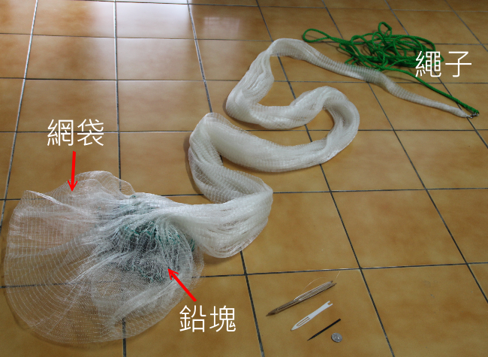
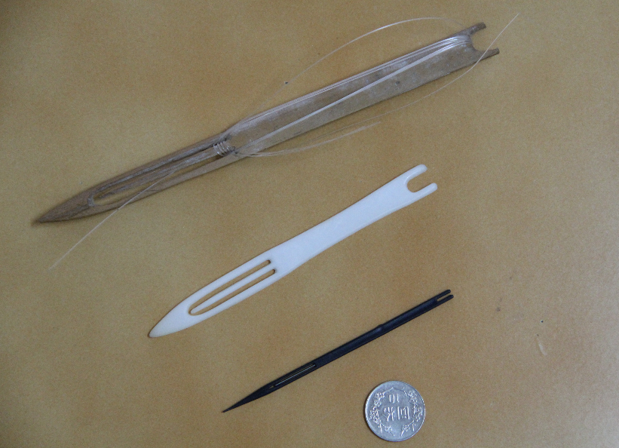
八卦網-『 Tafukor 』
八卦網結構圖 補漁網工具
Notes:
（ ）
八卦網是傳統的漁撈工具，適合在淺水域捕魚，由繩子、雙層網袋及鉛塊所組成（指圖片說明）。阿美族則稱「tafukor」，有一網打盡、撒網捕魚的意思。
在訪問中，阿美族阿公有提到，傳統八卦網是由荢麻纖維編織成的，製作需要兩個星期。由於是植物纖維很容易拉斷，捕魚後也要曬乾怕發霉，所以魚獲不多，只夠自己吃。
◎解釋Tafukor◎介紹八卦網

Slide 4
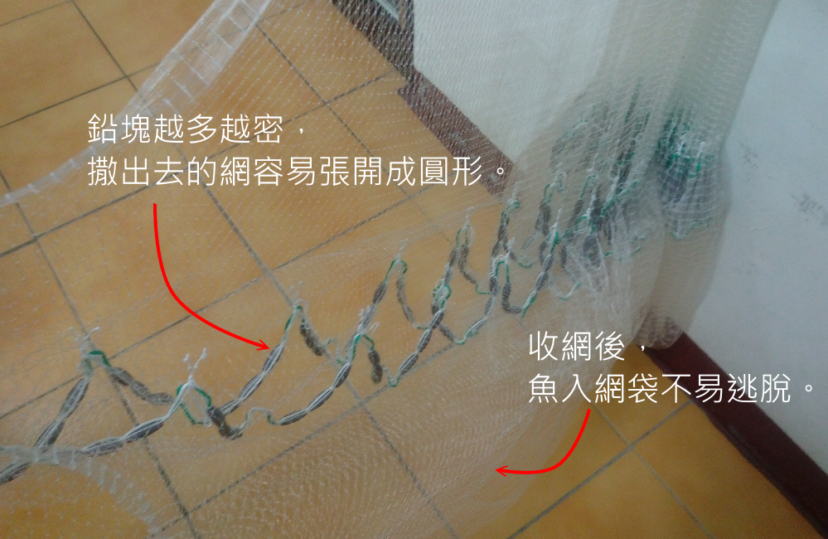
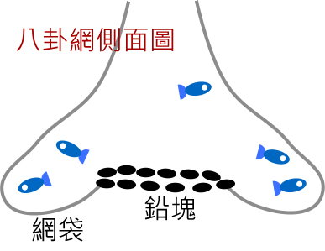
八卦網裡的科學原理
Notes:
（ ）八卦網的構造設計和使用方式蘊含著科學原理、技巧。
八卦網網袋朝內有開口，當網子落入水中張開，魚群向外逃竄而進入網袋，因為鉛塊的重力，網子快速沉到水底，魚一旦入網就不易逃出。收網時，在網目、網袋都可抓住漁獲。
◎八卦網捉入魚的原理

Slide 5
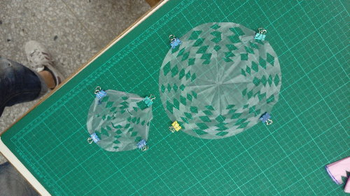
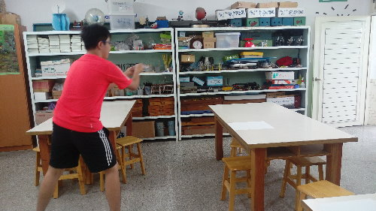
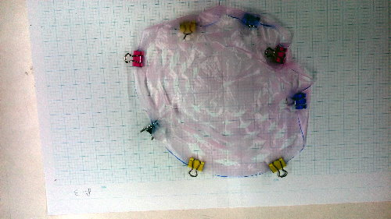
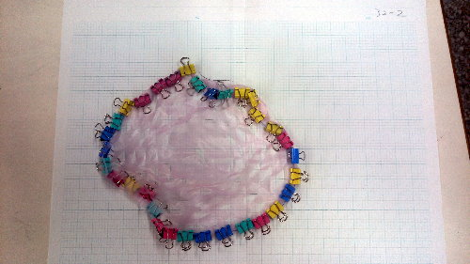
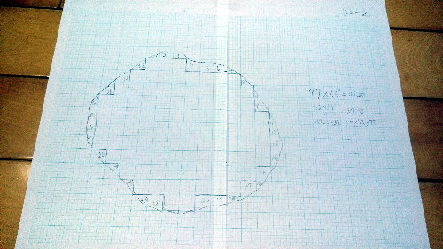
八卦網鉛錘實驗-設計實驗過程
將塑膠袋剪成圓形
中間剪出一個一個洞，並夾上長尾夾
將網子撒向桌上的方格紙
夾2、4、8、16、32個長尾夾，各記錄3次
在方格紙上畫外框，並計算格子
Notes:
（ ）
為何八卦網設計成圓的，這是有關數學中的「等周定理」。在周界等長的封閉幾何形狀之中，以圓形的面積最大。當網子撒出去成圓形時，網子張開的面積會達到最大，最大面積就可以捕獲最大面積的魚。
於是我們想到，鉛塊多寡是否與網子撒出的形狀相關，所以我們設計了實驗，（指著照片說：這是我們的實驗過程）。
-----------------------------
將塑膠袋剪成圓形
中間剪出一個一個洞，並夾上長尾夾
將網子撒向桌上的方格紙
我們夾了2、4、8、16、32個長尾夾，各記錄3次
在方格紙上畫外框，並計算格子

Slide 6
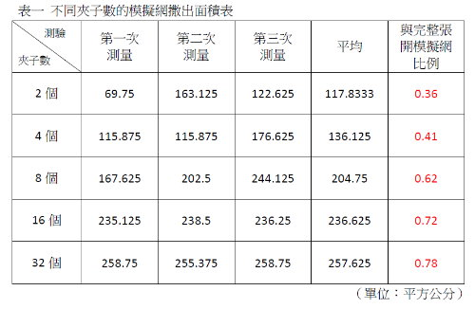
八卦網鉛錘實驗 -鉛塊越多越可以讓魚網呈現出較圓的形狀
Notes:
（ ）
我們根據實驗結果（指向折線圖），討論出的結論，鉛塊越多越可以讓魚網呈現出較圓的形狀，使捕魚的面積較大。

Slide 7
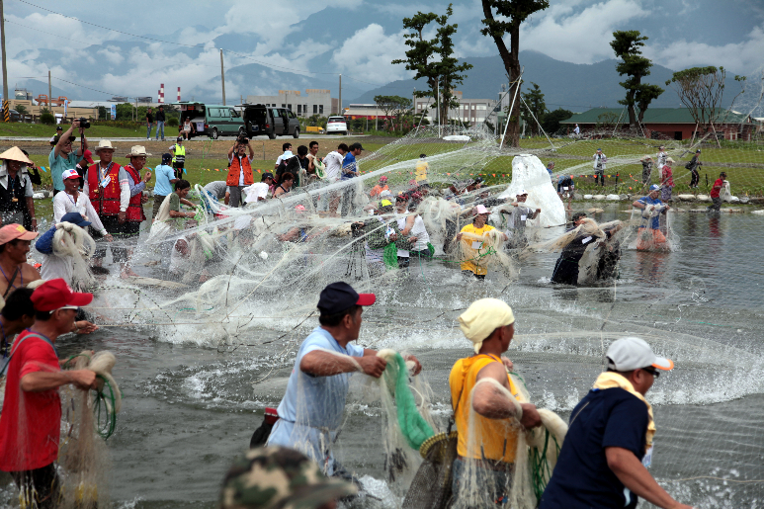
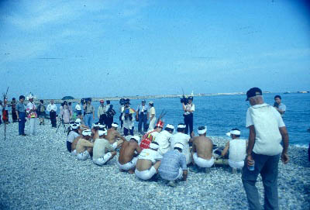
阿美族捕魚祭-撒八卦網技巧的驗收
現代捕魚祭-在水塘
照片取自http://www.i-lohas.tw/?p=3250
較傳統捕魚祭-在花蓮溪口
照片取自http://library.taiwanschoolnet.org/cyberfair2006/green/4-2.htm
Notes:
（ ）阿美族「捕魚祭」又稱「海祭」，是僅次於豐年祭的重要節慶，在每年的五、六月舉辦。海祭是阿美族典型具代表性的祭典，祭拜儀式的對象是海洋。捕魚祭儀式中，以八卦網為主要捕魚方式，等於是撒八卦網技巧的驗收。

Slide 8
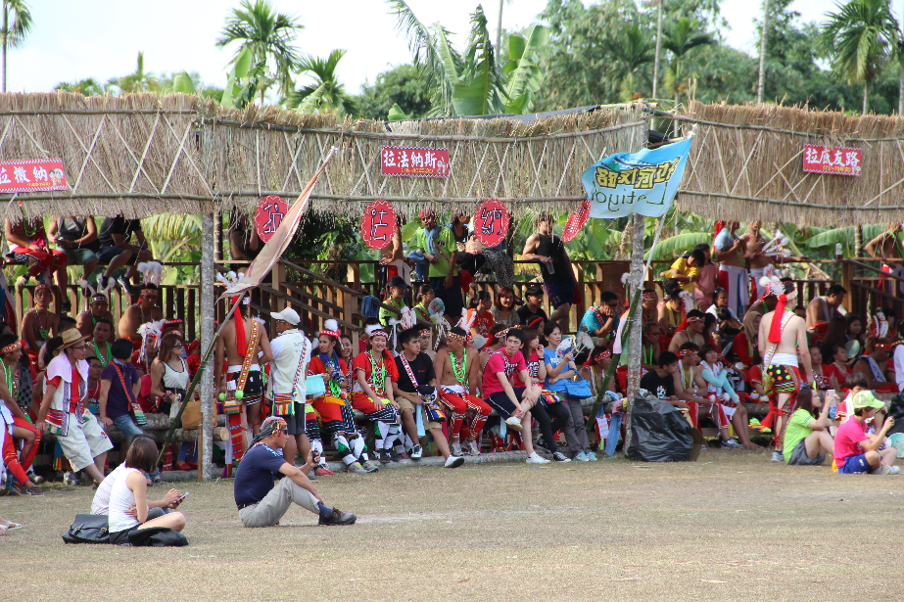
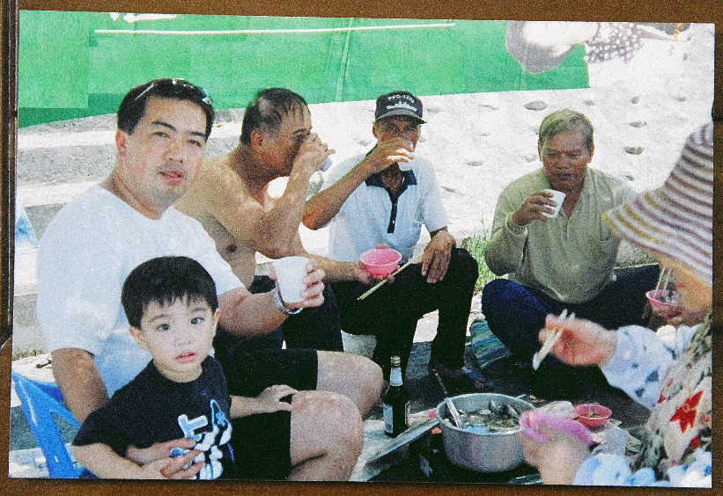
捕魚祭對阿美族的意義
一、阿美族的年齡階層
二、魚獲的價值判斷
三、捕魚祭對於阿美族人生活影響
阿美族的年齡階層
阿美族『 Tafukor 』野餐是重要的休閒活動
Notes:
（ ）
根據呂憶君在2007年記憶、海祭、身體實踐的論文以及其他資料的蒐集結果，歸納出捕魚祭對阿美族的意義，可分為下列三點：
第一，阿美族的年齡階層
阿美族男性依年齡分成數個年齡階層，由年齡階層，將捕魚祭文化和阿美族的傳統捕魚技能不斷傳承。
第二，阿美族對於魚獲的價值判斷
若取得稀有的魚獲，以評斷捕魚技術是否熟練，如使用八卦網的技巧，以及掌握水域變化。
第三，捕魚祭對於阿美族人生活影響
將『 Tafukor 』技巧運用於生活上，採野菜煮一鍋湯，是族裡平日的休閒活動，大家借此連絡感情。

Slide 9
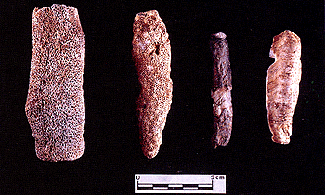
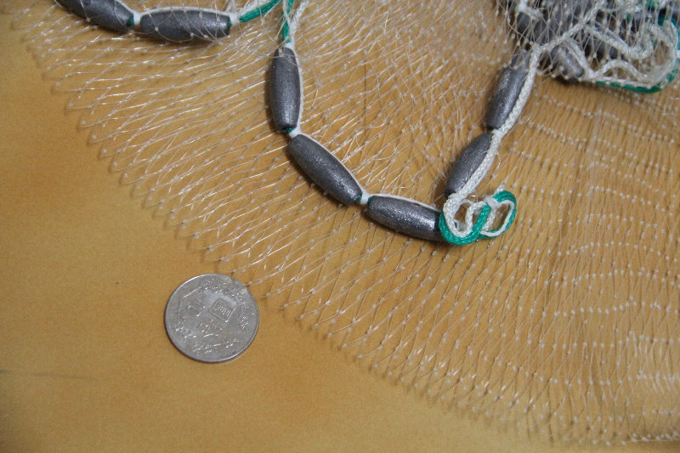
阿美族捕魚傳統工具八卦網 -以鉛塊說明使用八卦網的由來
兩縊形 -珊瑚礁及夜光螺殼體兩縊型網墜(李匡悌： 2002)
照片出處：中央研究院台灣考古數位典藏博物館
http://proj1.sinica.edu.tw/~damta/kt05-2-2.html
現代八卦網使用的鉛塊
Notes:
（ ）
台灣考古遺址中常見的古物，有一種石子刻槽而成的「兩縊型網墜」，主要為長形或橢圓形的石子，兩端各具有一圈刻槽，可綁縛於投網的下緣，即為八卦網中的鉛塊。主要出現在台灣新石器時代中到晚期，約在距今4000多年~2000多年前。
陳有貝的論文中有提到，佐山融吉1913年的蕃族調查報告書中，提到了阿美族於河中乘木笩投網，或站在水中投網。
八卦網的投網技術可阿美族人滿足生活所需，也可以說八卦網是阿美族一種普遍且有特色的捕魚方式。
-----------------------------
中央研究院台灣考古數位典藏博物館網頁資料：
考古學家推測網墜的使用是作為沉子之用，將網墜結附在魚具的下方，當魚具置放在水中時，網墜有沉降的力量，使漁具得以保持位置與形狀，而不至於受水流影響。
另一方面，考古發掘的網墜大小、重量是有所差異的，差異的原因在於人類從事捕魚所在地的水流、潮汐、地形之不同，魚的種類與魚捕網具構造不同，必須使用不同類型與重量的網墜﹝李等 1983 ： 51 ﹞。
以下依製作方式可分為五種：
帶槽卵形：利用卵狀砂岩礫石，以啄擊方式在礫石兩端各啄 出一圈凹槽，再另外兩端的凹槽之一側，啄出一垂直凹槽。（李光周：1983）
砝碼形：利用扁平體圓形或不規則狀的砂岩小礫石，在兩側各打成一個缺刻。（李光周：1983） 帶兩縊形：利用泥質砂岩，先打剝成長條形石瓣，再經過研磨，最後在兩端各磨刻一凹槽。（李匡悌：2002）
三縊形：在礫石兩端中間，多增加一個磨刻的凹槽。（李匡悌：2002） 貝網墜：製作方式同法碼形網墜，不同的是材料是以貝類為主。

Slide 10
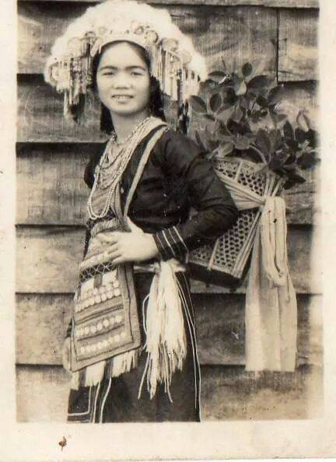
阿美族捕魚祭及 八卦網捕魚遇到的問題
一、河川的污染，
只能舉辦行式上的捕魚祭
二、阿美族捕魚方式，
無法滿足現代對於漁業產量的需求
三、阿美族年齡階層出現嚴重斷層
阿美族傳統服飾
Notes:
（ ）
阿美族捕魚文化與八卦網將要面臨消失的原因，如下列三點
第一，河川污染嚴重，導致魚產資源的枯竭，只能舉辦行式上的捕魚祭。
第二，阿美族捕魚方式無法滿足現代對於漁業產量的需求，無法提供就業、生計，淘汰掉這種捕魚方式。
第三，年輕人移向外地，阿美族年齡階層出現嚴重斷層，無人學習八卦網或其他的捕魚技能。

Slide 11
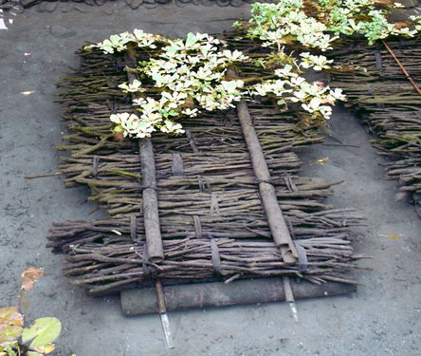
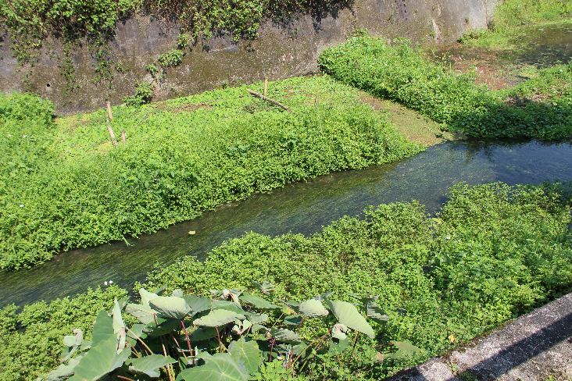
阿美族捕魚祭現在式 -河川汙染改善&永續漁法
馬太鞍濕地-阿美族護魚法「巴拉告」
Notes:
（ ）
為了保有阿美族的捕魚傳統，必須解決這些問題。
關於河川汙染，可以從自身減少汙水排放開始。例如花蓮縣吉安鄉吉安圳水路生態復育和花蓮縣汙水下水道系統，即是政府推動提升生態保育功能和減少水汙染的作法。
另外，阿美族人捕魚時就如同現代一直宣導的「永續漁法」。採用選擇性的捕魚方式，把魚群數量維持水平；不破壞棲息地，維持與漁業相關的物種多樣性。
例如阿美族巴拉告Palakau
---------------------------
關於河川汙染的問題，可以從自身減少汙水排放開始。像花蓮縣吉安鄉吉安圳導水路生態復育，即是政府推動提升生態保育功能。原先花蓮縣生活污水絕大部分未經處理，流入鄰近河川造成水質污染，許多資料顯示，生活污水已成為河川污染之最大污染源。花蓮都會區使水污染問題日益嚴重，汙染排入美崙溪及吉安溪，使河川水質劣化，更影響到東部海域生態。為了改善此現象，於是政府已著手興建污水下水道系統，進行生活污水的處理。
現代捕撈海魚的方式愈來愈先進，加上企業使用工業化的捕魚方式，破壞海洋生態。如圍網漁船，以及具有破壞生態的人工集魚器。人工集魚器會製造一個小型的生態系統，用來吸引魚群，但同時也會引來其他珍貴品種的魚類，包括被過度捕撈的黃鰭鮪和大目鮪的幼魚，以及鯊魚及海龜等。還有他們能派出直升機監測，迅速、準確地發現魚群。有的更具備巨型冷凍庫與船上加工、包裝生產設施，讓工業化生產不斷地進行，加速破壞海洋。
阿美族人捕魚時，會先以足夠溫飽為主，並將較小隻的幼魚放生，這就如同現代一直宣導的「永續漁法」。考量對海洋生態整體的影響，幫助保護受威脅的海洋生物及棲息地；採用選擇性的捕魚方式，把的魚群數量維持水平；不破壞棲息地，維持與漁業相關的物種多樣性；透過節能操作、減少使用化學物和製造廢物，保護海洋環境。
是一種器具，由三層構造組合而成。 最底層就是竹筒，或是挖空的空心樹幹，第二層式細樹枝，最上層是雜草或水生植物。讓不同的水生生物生活在不同層。

Slide 12
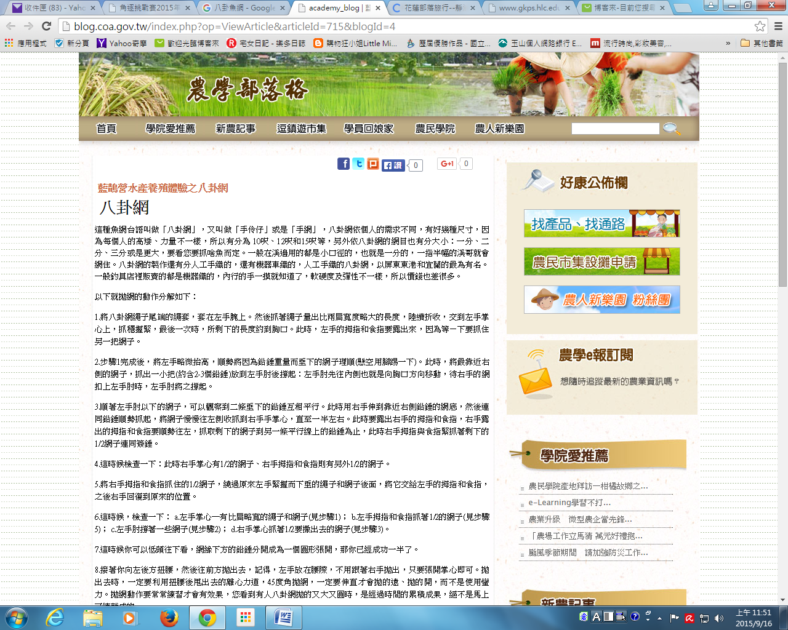
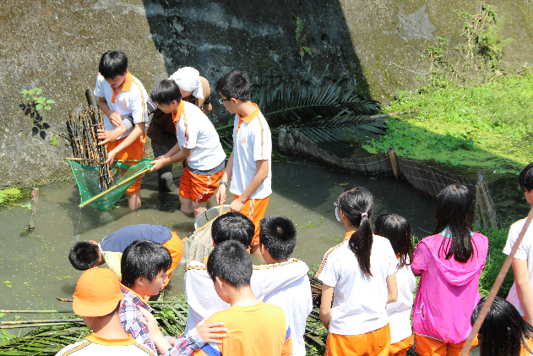
阿美族捕魚祭未來式 -創意、創新之文創產業
馬太鞍濕地
-阿美族傳統捕魚法（巴拉告）體驗活動
藍鵲營水產養殖體驗之八卦網
Notes:
（ ）
除以上提到的河川汙染改善和永續漁法之外，阿美族八卦網捕魚傳統，也可以依照文創產業的模式，發展成觀光產業，可以使年輕人留下，讓阿美族捕魚文化，不斷傳承。也可以在不影響捕魚祭祭祀為前提的情況下，讓民眾參與了解，讓捕魚祭給更多人知道，推廣阿美族的捕魚文化。
---------------------------
例如品牌行銷，增加故事性，配合政府的政策，將它精緻化

Slide 13
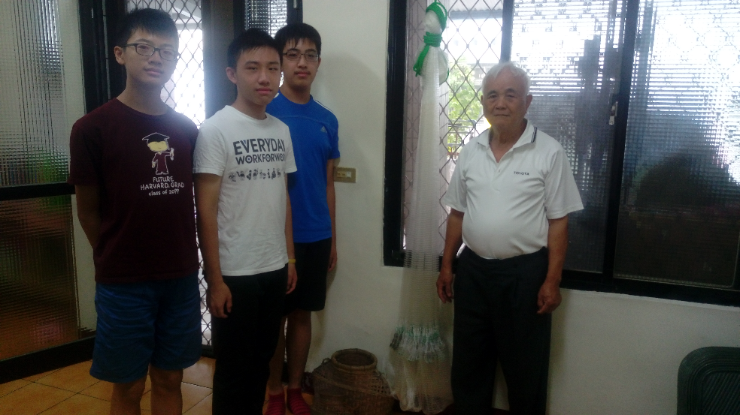
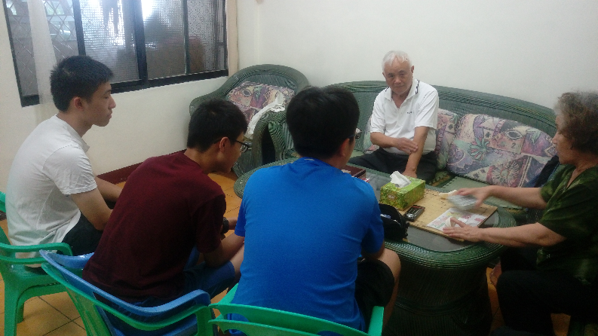
『 Tafukor 』魚我 —由八卦網了解 阿美族傳統捕魚祭現況 請評審委員指導
Notes:
我們的報告到此結束，謝謝各位，請評審委員給我們指導。

